Slide 1


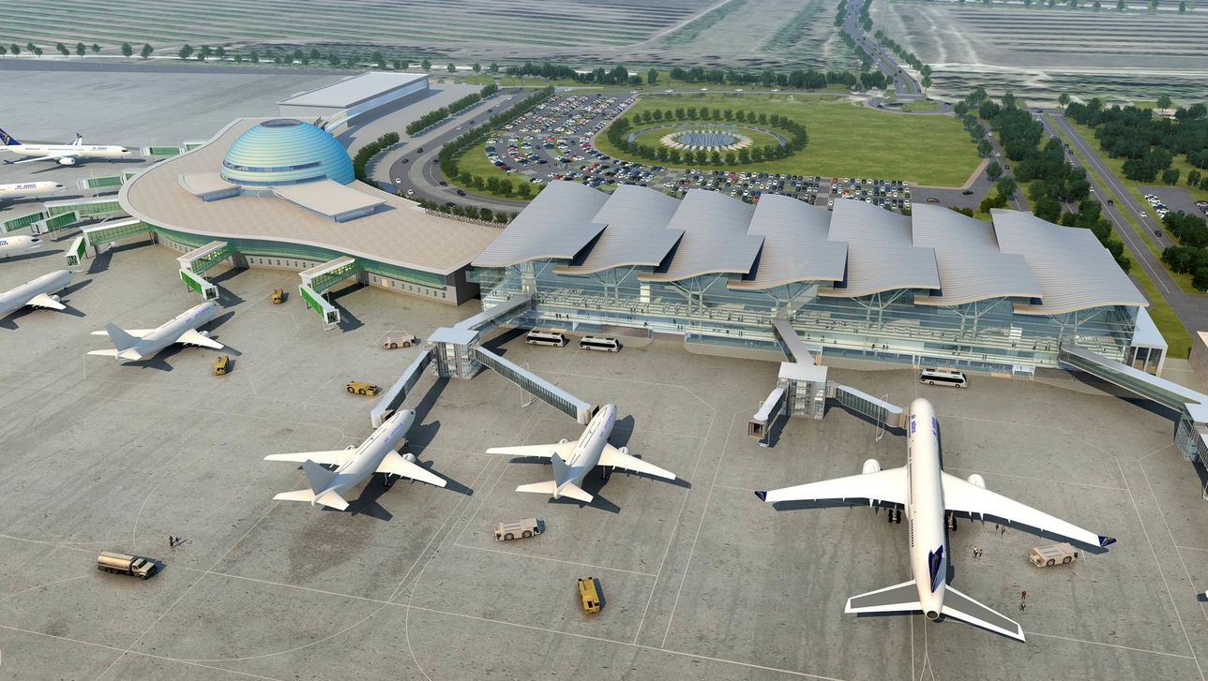
Б Е З У П Р Е Ч Н Ы Е Т Е Х Н О Л О Г И И Б Е З О П А С Н О С Т И
Современные технологии
в построении систем безопасности стратегических объектов
050059 Республика Казахстан
г.Алматы, пр.Н.Назарбаев, 311, н.п.79
Тел: +7(727) 264 48 33, 264 48 54
Факс: +7(727) 264 48 63
E-mail: sale@ronex.kz
www.ronex.kz

Slide 2

Комплексная защита периметра аэропорта
Аэропорт – это целый комплекс сооружений, включающих аэродромы, аэровокзалы, грузовые терминалы и многие другие элементы. Аэропорты бывают коммерческие и некоммерческие, военные и гражданские, частные и государственные. Они могут отличаться типом обслуживаемых самолетов, регулярностью авиаперевозок, статусом (аэропорт федерального, регионального или местного значения) и т.д.
В аэропортах используются интеллектуальные системы безопасности, которые связаны на уровне передачи сигналов от одной системы к другой и прописанным сценарием реагирования и моделирования поведения.
В связи с непрерывным нарастанием террористических угроз на объектах стратегического назначения, таких как аэропорт, предлагаем Вашему вниманию новейшие технологии в области комплексной защиты антитеррористического направления:
■ Система периметральной сигнализации – интеллектуальное ограждение – «Пунктир-С»
■ Система охранного освещения – «Заря»
■ Радиолокационная система охраны периметра и территории объектов – «Orwell-R»
■ Оптико-электронный комплекс контроля наземной обстановки – тепловизионные камеры
■ Многофункциональный комплекс обнаружения и борьбы с мультикоптерами – «ҚОРҒАН»
■ Радиоэлектронное ружье для борьбы с мультикоптерами – «СУНКАР»
■ Система контроля днища автомобиля – «Кобра»

Slide 3
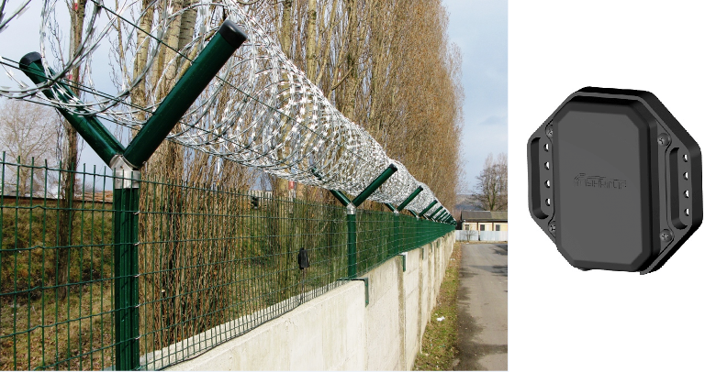
Система периметральной сигнализации –
интеллектуальное ограждение – «Пунктир-С»
Принцип работы системы «Пунктир-С»
При попытке злоумышленников преодолеть ограждение различными способами, такими как подкоп, перелаз, пролом, перекус ограждения вызывают механические колебания полотна, которое передается к установленным на нем датчикам-детекторам. Датчики посылают сигнал в центральный контроллер системы, предварительно преобразовав его в цифровой вид. Контроллер системы анализирует сигналы датчиков с применением метода дифференциальной логики (сравнение сигнала конкретного датчика с соседними) и формирует сигнал тревоги. Сигнал тревоги может быть отправлен по протоколу в систему центрального мониторинга. Помимо этого, извещение о тревоге может быть связано на аппаратном уровне с аналоговой или IP видеокамерой или релейными модулями системы "Пунктир-С" для передачи к любым другим приемно-контрольным приборам.

Slide 4
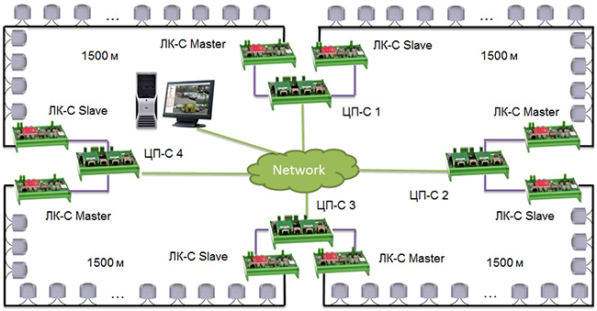
Преимущества системы «Пунктир-С»
Локализация места попытки преодоления охраняемого рубежа с точностью до датчика-детектора (обычно 2,5…10 м), обеспечивающая точное наведение поворотной камеры на тревожную зону, что повышает информативность и оперативность реагирования мобильных групп охраны на тревожную ситуацию.
Возможность оснащения до 3 километров ограждений системой с единственной точкой подключения линии связи, что упрощает монтаж.
Высокая устойчивость к помеховому воздействию климатических факторов (ветер, дождь, град) и механических колебаний от проезжающего вблизи тяжелого транспорта за счет групповой обработки сигналов датчиков-детекторов.
Высокая живучесть системы, обеспечивающая построение кольцевой структуры с наличием модулей-изоляторов короткого замыкания, сетевыми коммуникациями центральных процессоров между собой при объединении нескольких систем «Пунктир-С».
Широкие возможности аппаратной интеграции с системами видеонаблюдения и другими системами безопасности через развитую структуру интерфейсов.
Возможность применения для защиты ограждений различных конструкций - сетчатых, сварных, кованых, ограждений из бетона, кирпича (на пролом), профлиста и др.
Возможность создания единой системы для защиты периметров, оснащенных ограждениями различных типов за счет индивидуальной настройки каждого датчика-детектора.
Высокая устойчивость к электромагнитным помехам за счет передачи информации высокоуровневым цифровым кодом и отсутствия в информационной магистрали слабых аналоговых сигналов.
Возможность поставки линии связи вместе со смонтированными в нее адресованными датчиками детекторами, что кратно ускоряет монтажные и пуско-наладочные работы на объекте.
Широкий диапазон рабочих температур - от -60 до +85 °С.

Slide 6
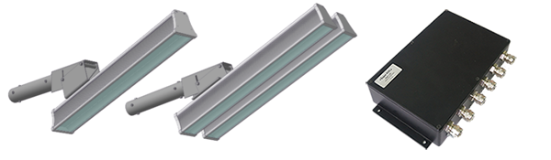
Система охранного освещения – «Заря»
Светильники «Заря», располагаемые на расстоянии 18 м друг от друга и высоте подвеса 4 м, имеют встроенный адресный модуль, обеспечивающий индивидуальное удаленное управление и контроль состояния каждого светильника по интерфейсу RS 485.
Светильники в дежурном режиме излучают 30-40% светового потока и переключаются в тревожный режим (100%) при выявлении попыток преодоления охраняемого рубежа.
Дистанционный контроль состояния светильников позволяет выявить и локализовать нарушения в работе системы освещения даже при выключенном светильнике в дневное время суток. Учитывая значительную протяженность периметра аэропорта, такой режим работы обеспечивает существенную экономию эксплуатационных расходов.

Slide 7
Особенности системы освещения – «Заря»
высокая энергоэффективность - 130 Лм/Вт
адресное управление каждым светильником и/или группами светильников
встроенная система самоконтроля
тревожный вход на каждом светильнике
встроенная защита от короткого замыкания линии управления
встроенная защита от ошибочного подключения к сети 380В
диапазон рабочих температур - 65...+50 °С
аппаратная и программная интеграция с внешними системами

Slide 8
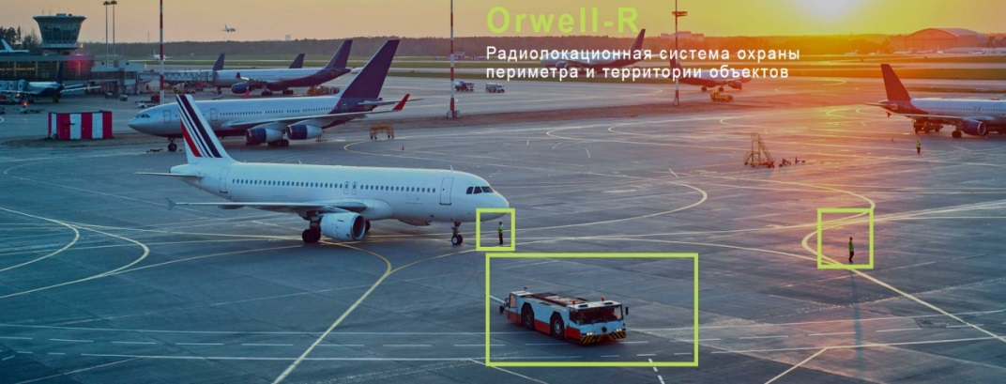
Радиолокационная система охраны периметра
и территории объектов – «Orwell-R»
Назначение
Радиолокационная система (РЛС) Orwell-R предназначена для круглосуточной всепогодной охраны периметра, территории объектов и подступов к ним посредством радиолокационного наблюдения в произвольном секторе обзора (до 360°).
Особенности системы
Низкая излучаемая мощность
Возможность настройки алгоритмов обнаружения для разных поверхностей (вода, суша, горная местность и т.д.)

Slide 9
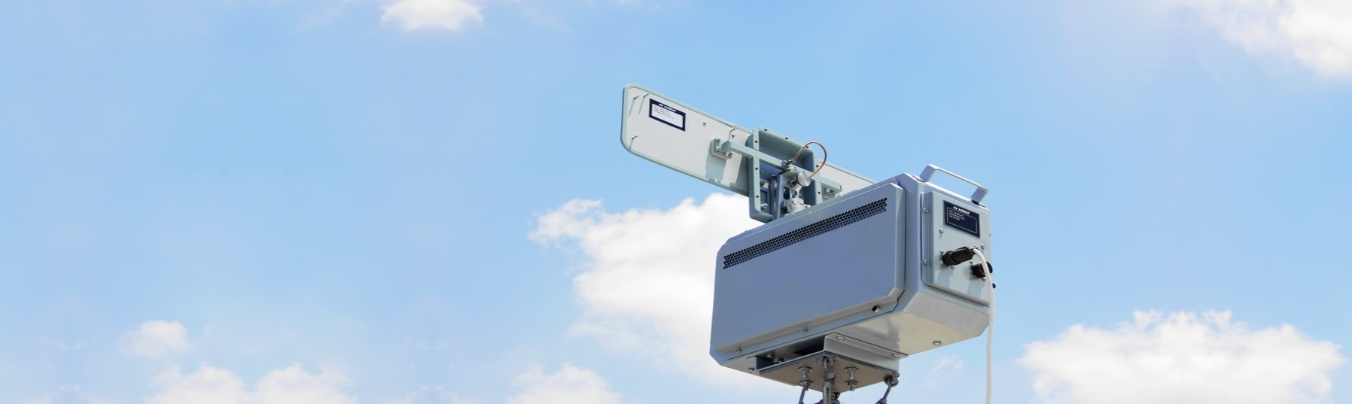
Функциональные возможности
Автоматическое обнаружение, классификация движущихся целей посредством радиолокационного наблюдения
Автоматическое наведение поворотных видеокамер и тепловизоров на обнаруженные цели
Автоматическое сопровождение обнаруженных целей поворотными устройствами
Отображение мнемоник движущихся целей и ситуаций на карте объекта
Выдача аудиовизуального сигнала оператору в случае обнаружения цели
Самодиагностика работоспособности системы с выдачей тревожного сообщения при отказе ее элементов
Поиск в архиве по времени, классу цели, комментарию оператора
Пользовательские характеристики
Человек – до 1600м
Транспортное средство – до 3000м
Полоса частот, МГц – 16 600 -17 100
Средняя мощность излучения – 75 мВт

Slide 10
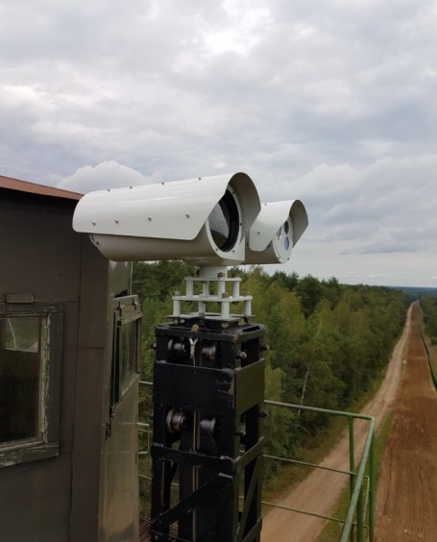
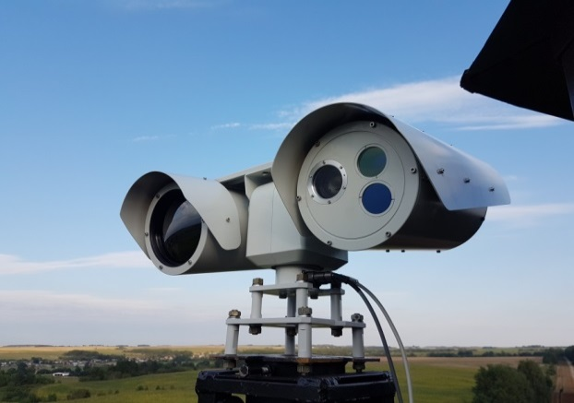
Оптико-электронный комплекс контроля
наземной обстановки – тепловизионные камеры
Назначение:
Комплекс предназначен для контроля наземной обстановки, позволяет вести обнаружение
и распознавание в реальном времени целей типа «человек, автомобиль, БПЛА» в дневное и ночное время.
Комплекс может использоваться для охраны участков государственной границы и объектов.
Комплекс может устанавливаться на транспортное средство.
Оптико-электронный модуль обеспечивает:
Возможность визуального обнаружения и распознавания наземных целей типа
«человек, автомобиль, БПЛА» в дневное и ночное время
передачи телевизионной или тепловизионной картины местности на АРМ
работу в режиме сканирование местности
дистанционное управление положением ОЭМ по азимуту и углу места
наведение на объект по данным РЛМ (при наличии РЛМ)
измерение дальности до цели (при наличии лазерного дальномерного канала)

Slide 11
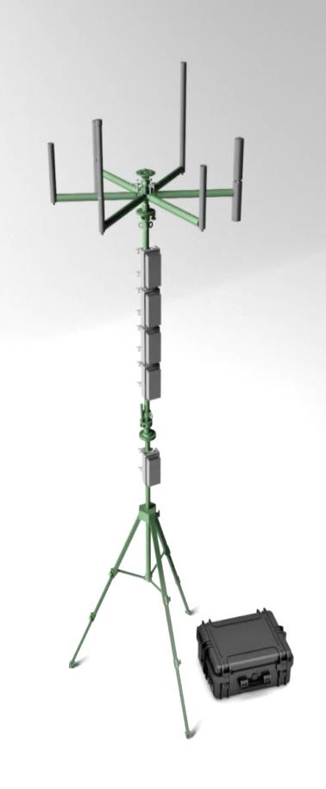
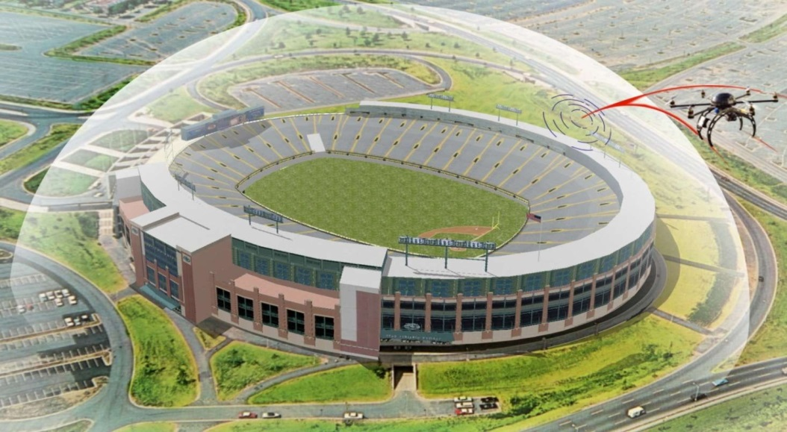
«ҚОРҒАН»
многофункциональный комплекс обнаружения и борьбы с мультикоптерами (далее БЛА)
Назначение модуля радионаправления каналов управления и передачи данных БЛА:
Радиоподавление каналов управления и передачи данных БЛА,
а также приемников сигналов спутниковых радионавигационных систем.
Основные возможности и характеристики:
Мощность сигнала на выходе радиопередающих устройств при радиоподавлении
каналов управления БЛА – не менее 15…25 Вт.
Мощность сигнала на выходе радиопередающих устройств при радиоподавлении
навигационных приемников – не менее 10 Вт.
Радиус прикрытия – 2…4 км.
Основные особенности:
Возможность функционирования как в автономном режиме (ручное
управление), так и по внешнему целеуказанию (от локаторов или модуля
обнаружения).
Возможность объединения в распределенную сеть при построении систем
защиты объектов с большими пространственными размерами.

Slide 12
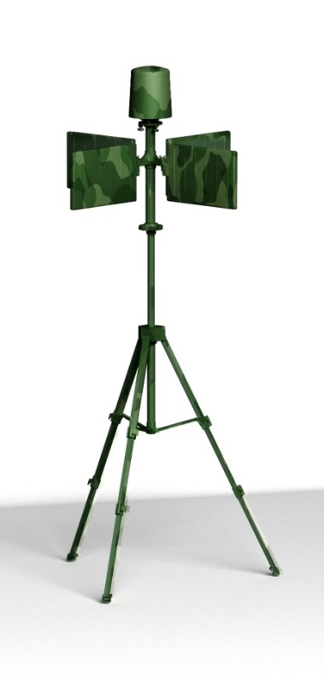
Назначение модуля обнаружения сигналов каналов управления и передачи данных БЛА
Обнаружение сигналов бортовых передатчиков канала управления и передачи данных БЛА, оценка направления на обнаруженные источники радиоизлучения (ИРИ).
Основные возможности и характеристики:
Диапазон рабочих частот – 390…490 МГц, 850…960 МГц, 2200…2600 МГц, 4900…5900 МГц
Автоматический поиск и обнаружение радиосигналов
Идентификация сигналов каналов управления и передачи данных БЛА
Оценка направления на обнаруженный ИРИ
Радиус обнаружения – 2000…3000 м
Основные особенности:
Функционирование в качестве источника целеуказания для модуля радиоподавления.
Формирование команд тревоги для пульта дежурного по объекту.
Для ряда БЛА вскрытие их текущих координат и параметров движения, а также
местоположения точки старта (точки «Home»).
Возможность объединения в распределенную сеть при построении систем защиты
объектов с большими пространственными размерами.

Slide 13
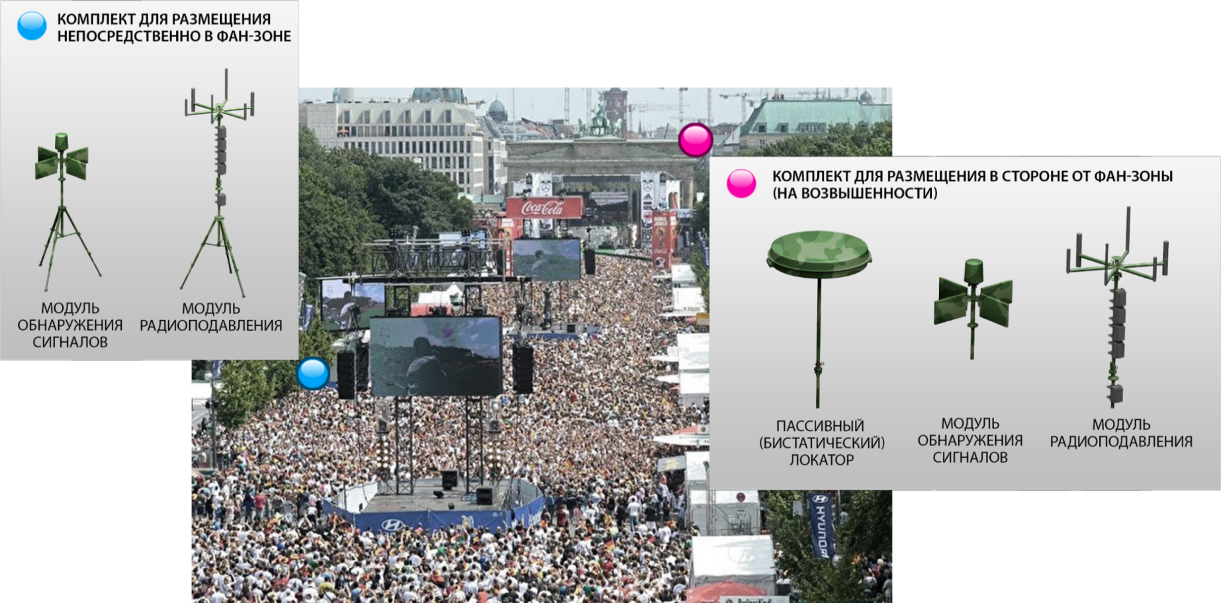
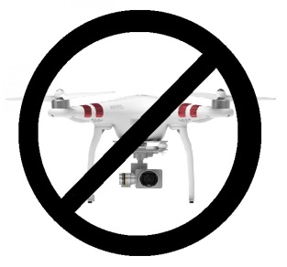
Типовой комплект прикрытия фан-зоны

Slide 14
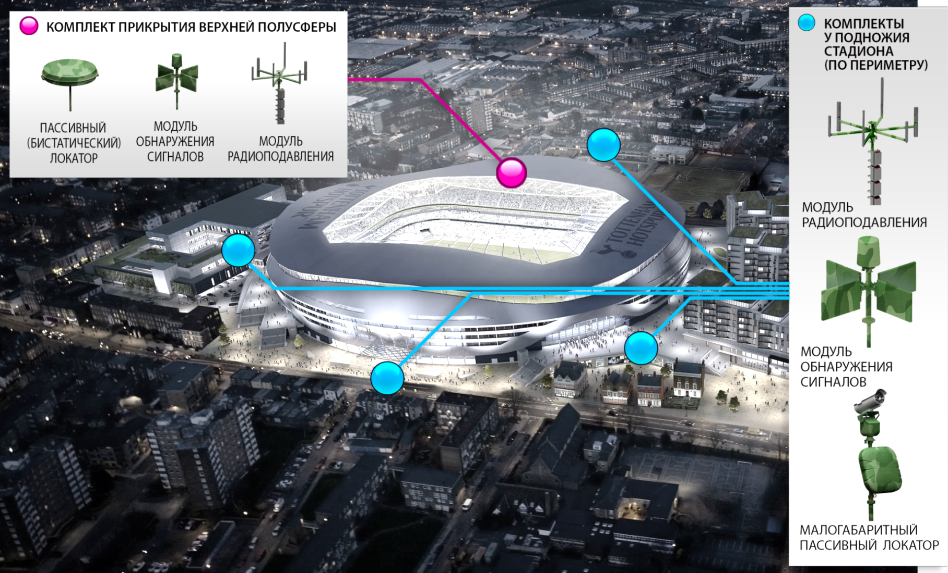
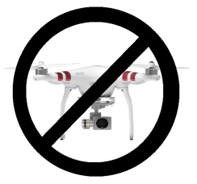
Типовой комплект прикрытия стадиона

Slide 15
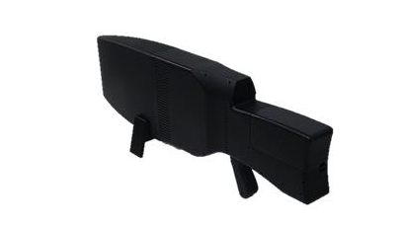
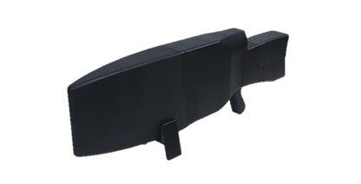
Радиоэлектронное устройство
для борьбы с мультикоптерами – «СУНКАР»
Предотвращение несанкционированного проникновения мультикоптеров на территорию охраняемых объектов за счет радиоподавления каналов управления мультикоптера и бортовой навигационной аппаратуры систем GPS и GLONASS.
Тактико-технические характеристики:
Диапазоны частот подавляемых каналов управления : 2,4 – 5,8 ГГц
Диапазоны частот подавляемых навигационных систем GPS и ГЛОНАСС: (L1)
Дальность радиоподавления навигационных систем БПЛА: 2 км
Дальность радиоподавления канала управления БПЛА: 1 км
Время непрерывной работы на излучение: не менее 30 мин
Источник питания: аккумуляторная батарея
Вес: не более 6 кг

Slide 16
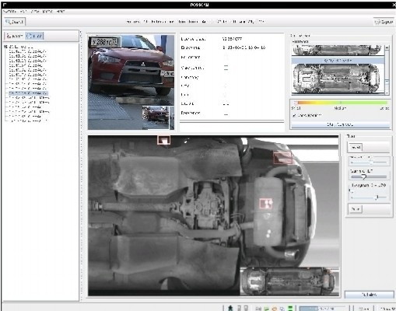
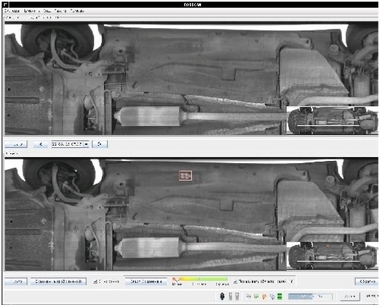
Система контроля днища автомобиля – «Кобра»
«Кобра» – это динамическая система контроля днища автомобиля. Благодаря применению новейших технологий система позволяет в считанные секунды обнаружить объекты на днище, несущие в себе угрозу.
В отличие от других систем «Кобра» обеспечивает качественную, без искажений, визуализацию днища даже если автомобиль движется неравномерно над сканером или останавливается над ним не более, чем на 10 секунд.
Кроме того, одна рабочая станция системы «Кобра» способна управлять одновременно несколькими сканерами, расположенными на параллельных полосах движения.

Slide 17
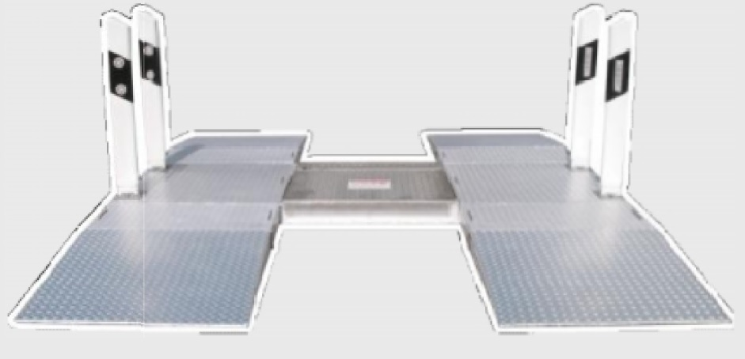
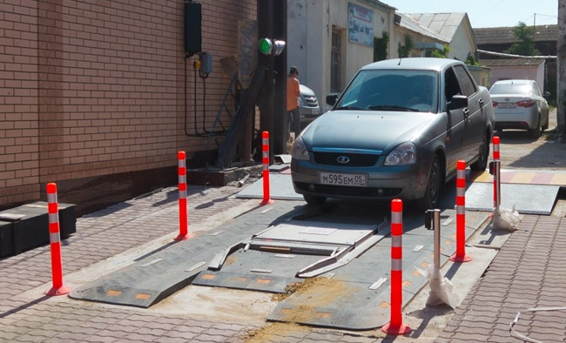
Технические характеристики
Скорость проезда транспорта до 60 км/ч
Время вывода изображения на монитор 2 сек для легкового и 5 сек для грузового транспорта
Пространственное разрешение распознавание объектов размером 10 мм
Линейное разрешение ПЗС камеры - 1024 пикселя, 5 Мп для легкового и 12 Мп для грузового транспорта
Рабочая температура от -40 до +70°С
Влажность от 5 до 95%
Электропитание 50/60 Гц, 220 В, мощность более 1 квт
Класс водозащищенности сканера: IP67
Автоматическая система «старт-стоп»
Удаленная рабочая станция с возможностью сохранения 50000 изображений в год
Операционная система Linux
Надежная система распознавания регистрационных номеров ТС
Максимальная длина сканируемого ТС – 22 м
Усиленная конструкция сканера - максимальная выдерживаемая нагрузка на крышку – 200 т
Размеры сканера: 1020 x 1030 x 120 мм, вес: 90 кг
Автоматическое сравнение изображений днища одного и того же автомобиля с выявлением различий и подсказкой оператору.

